Slide 1
Estadística para la Simulación Semestre B-2017
Introducción
Prof. Magdiel Ablan Bortone
Prof. Paolo Ramoni Perazzi
Facultad de Ingeniería
Universidad de Los Andes

Slide 2
Introducción

Slide 3
Introducción
Determinista: modelo matemático donde las mismas entradas o condiciones iniciales producirán invariablemente las mismas salidas o resultados.
y₁
y₂
x₁ x₂

Slide 4
O Fortuna velut luna, statu variabilis, semper crescis aut decrescis; vita detestabilis nunc obdurat et tunc curat ludo mentis aciem, egestatem, potestatem dissolvit ut glaciem…
Fortuna Imperatrix Mundi
Oh Fortuna,
como la luna,
variable de estado,
siempre creces
o decreces;
¡Qué vida tan detestable!
ahora oprime
después alivia
como un juego,
a la pobreza
y al poder
lo derritió como al hielo…

Slide 5
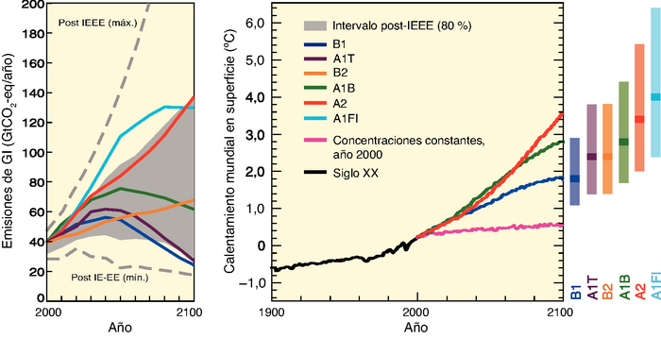
Introducción
Probabilista: cuando al menos una variable del modelo es tomada como un dato al azar y las relaciones entre variables se toman por medio de funciones probabilísticas
IEEE = Informe especial sobre escenarios de emisiones

Slide 6
¿Por qué este curso?
Muchas veces, no es posible conocer de forma completa y determinista los aspectos de interés para el sistema bajo estudio.
Son varias las causas posibles:

Slide 7
¿Por qué este curso?
Los valores de las variables o los parámetros del modelo no se conocen con exactitud debido a errores o limites de observación o experimentación.
Estimaciones muy gruesas o basadas en promedios que producen demasiada incertidumbre

Slide 8
¿Por qué este curso?
Ejemplo: En una mina se estima que hay entre 2.000.000 a 3.500.000 t de mineral y que la tasa de extracción se encuentra entre 400 y 500 t/día.
¿Cuánto mineral quedará en la mina después de explotarla por 10 años (290 días laborables)?
Se podría calcular los valores extremos:
m_{max} = 3.500.000 – 400 x 290 x 10 = 2.340.000
m_{min} = 2.000.000 – 500 x 290 x 10 = 550.000
¡Un rango demasiado grande para ser útil!

Slide 9
¿Por qué este curso?
Además, se puede decir que no es una estimación realista, pues:
m_{max} → todos los días tienen el menor valor de explotación
m_{min} → todos los días tienen el mayor valor de explotación
Es necesario tener un poco más de información para obtener una mejor estimación

Slide 10
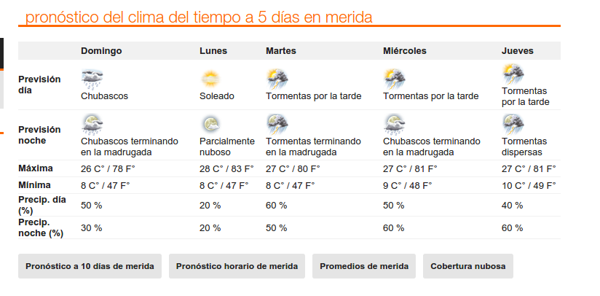
¿Por qué este curso?
El sistema es complejo con muchas variables interrelacionadas, no todas las cuales se han tomado en consideración

Slide 11
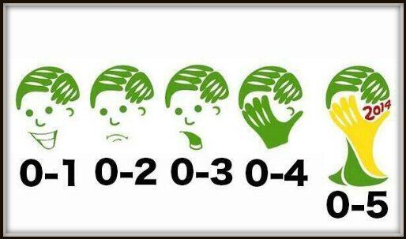
¿Por qué este curso?
No existe una teoría determinista para modelar el fenómeno de interés.
El comportamiento humano
(Mundial 2014, Brasil pierde 7 a 1
ante Alemania )

Slide 12
¿Por qué este curso?
No existe una teoría determinista para modelar el fenómeno de interés.
Física cuántica
(Paradoja del gato de
Schrödinger)

Slide 13
Así que…
Aunque los valores de las variables y parámetros necesarios para resolver un problema no sean conocidos, es posible conocer o caracterizar sus distribuciones de probabilidad
Si se conoce la distribución de probabilidad de las entradas es posible conocer la distribución de probabilidad de las salidas
Modelos Estocásticos o Aleatorios
¿Cómo asignamos probabilidades a los datos?
¿Cómo extraemos conclusiones del modelo?

Slide 14
Modelos Aleatorios
¿Cómo asignamos probabilidades a los datos?
El método a priori o clásico
El método a posteriori o de la frecuencia de ocurrencia
El enfoque bayesiano

Slide 15
Modelos Aleatorios
¿Cómo asignamos probabilidades a los datos?
El método a priori o clásico
p(A) : la probabilidad que ocurra un evento dado
k : número de resultados favorables
n : la cantidad de resultados posibles
$$p\left(A\right)= \frac{k}{n}$$

Slide 16
Modelos Aleatorios
¿Cómo asignamos probabilidades a los datos?
El método a priori o clásico
Ejemplo 1: ¿cuál es la probabilidad que un dado dé un número par?
$$p\left(A\right)= \frac{k}{n}$$

Slide 17
Modelos Aleatorios
¿Cómo asignamos probabilidades a los datos?
El método a priori o clásico
Ejemplo 2: ¿cuál es la probabilidad que en un lanzamiento tres dados den tres cincos?
$$p\left(A\right)= \frac{k}{n}$$

Slide 18
Modelos Aleatorios
¿Cómo asignamos probabilidades a los datos?
El método a posteriori o de la frecuencia de ocurrencia
p(A) : la probabilidad que ocurra un evento dado
k : número de ocurrencia de resultados favorables
n : cantidad de veces que se repite el experimento
$$p\left(A\right)= \frac{k}{n}$$

Slide 19
Modelos Aleatorios
¿Cómo asignamos probabilidades a los datos?
El método a posteriori o de la frecuencia de ocurrencia
Ejemplo 1: ¿cuál es la probabilidad que un dado dé un número par?
$$p\left(A\right)= \frac{k}{n}$$

Slide 20
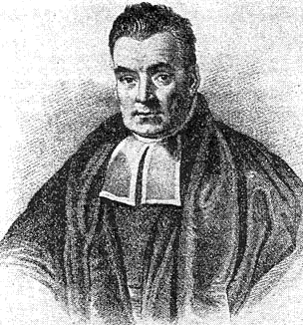
Modelos Aleatorios
¿Cómo asignamos probabilidades a los datos?
El método bayesiano se basa en el conocimiento limitado de las cosas.
Una aproximación que hacemos del problema a partir de nuestro conocimiento incompleto del mismo.
Se basa por lo tanto en la idea de refinar predicciones a partir de nuevas evidencias.
Define “p” como la expresión matemática que mide el nivel de conocimiento que tenemos para hacer una predicción.
Thomas Bayes
1702 1761

Slide 21
Modelos Aleatorios
¿Cómo asignamos probabilidades a los datos?
Sería incorrecto decir "predigo que hay un p = 0,4 de obtener un número par“
Debería decir “en base al conocimiento actual, tengo un p = 0,4 de certeza que obtendré un número par“ y luego buscar más evidencias…

Slide 22
Modelos Aleatorios
¿Cómo extraemos conclusiones del modelo?
Los resultados son distribuciones de variables aleatorias que pueden ser obtenidos de diversas formas:
De forma analítica o algorítmica:
Resolviendo las ecuaciones diferenciales que describen el cambio en el tiempo o en el espacio de la distribución de probabilidad de las variables de interés

Slide 23
Modelos Aleatorios
¿Cómo extraemos conclusiones del modelo?
Usando métodos estadísticos cuya característica principal es el uso intensivo del computador.
Generación de números y variables aleatorias
Análisis de datos
Métodos de Monte Carlo
Sinónimos:
Estadística computacional (statistical computing)
Computo estadístico (computational statistics)
Simulación estadística

Slide 24
Programar…
Proceso desde la formulación original del problema de computación hasta obtener programas de computadora ejecutables
Involucra análisis, comprensión, generación de algoritmos, verificación de requerimientos de algoritmos (incluyendo desempeño y recursos requeridos) e implementación en un lenguaje dado
El propósito es encontrar una secuencia de instrucciones que automatice el desempeño de objetivos específicos o resuelva un problema dado
Usualmente requiere experticia en diferentes campos
Veamos un ejemplo…

Slide 25
Programar…
Problema: Calcular π
Sabemos:
Área de un circulo:
π * r² = π
Fórmula del circulo:
X² + Y² = r²
Área de un cuadrado:
b * a = 4
Relación = π /4
r = 1

Slide 26
Programar…
¿Qué hacemos?
Problema: Calcular π
Sabemos:
Área de un circulo:
π * r² = π
Fórmula del circulo:
X² + Y² = r²
Área de un cuadrado:
b * a = 4
Relación = π /4

Slide 27
Programar…
Inicio
¿Qué hacemos?
k = 0
dentro = 0
n = 10^6
Uniforme (0,1)
Independiente
aleatorio
x ← aleatorio
y ← aleatorio
Sí
x² + y² ≤ 1
dentro ← dentro +1
No
k = k +1
k = n
No
r = 1
Sí
pi = 4 * dentro / n
pi calculado
Fin

Slide 28
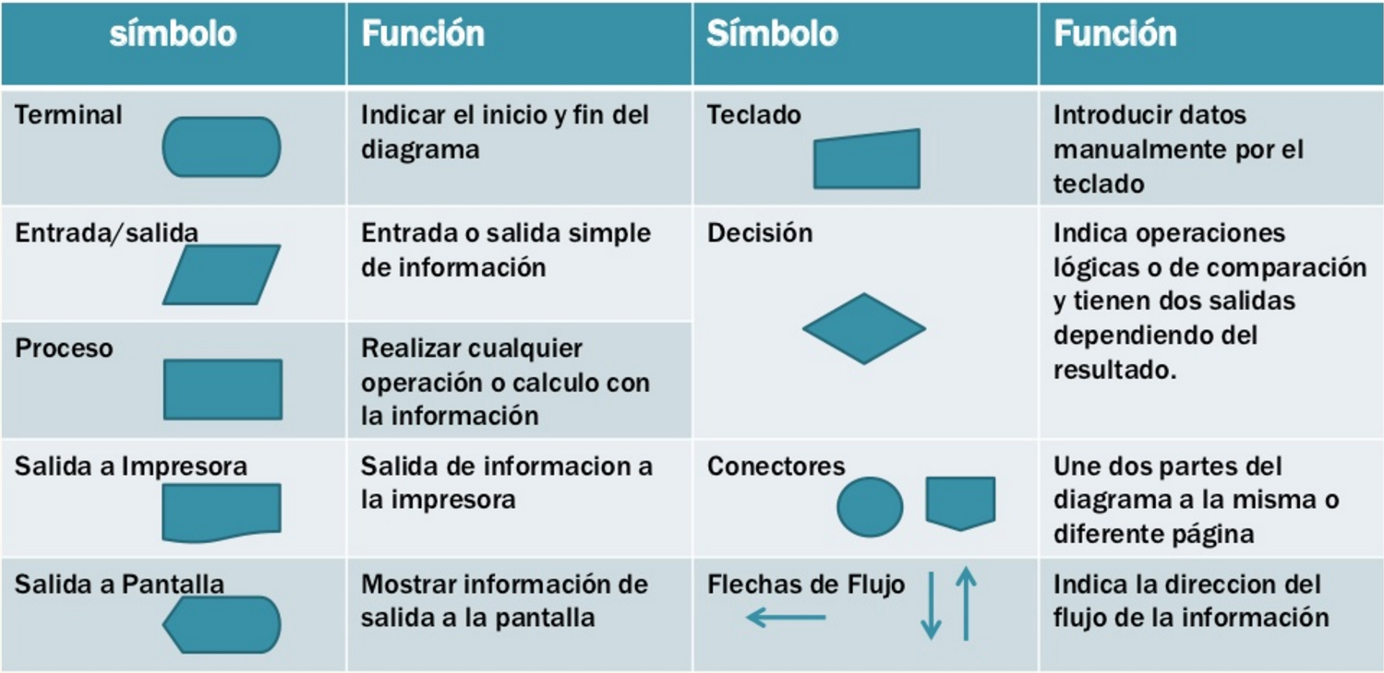
Símbología…

Slide 29
Programar…
# PROGRAMA PARA ESTIMAR π
# Número de puntos
k <- 0
dentro <- 0
n <- 10^6
for(i in 1:n){
x <- runif(1, min= -1, max= 1)
y <- runif(1, min= -1, max= 1)
temp <- (x^2 + y^2)
if(temp <= 1){
dentro <- dentro + 1
}
}
pi.estimado <- 4 * sum(dentro) / n
pi.estimado
[1] 3.142392
r = 1
Notes:
# OTRA VARIANTE PARA ESTIMAR π
# Número de puntos
N <- 10^6
# Radio
R <- 1
# Coordenadas aleatorias uniformes
# en “x” y en “y”
x <- runif(N, min= -R, max= R)
y <- runif(N, min= -R, max= R)
# Si es menor a r² está en el circulo
dentro <- (x^2 + y^2) <= R^2
# Caso contrario queda fuera
fuera <- (x^2 + y^2) > R^2
pi.estimado <- 4 * sum(dentro) / N
pi.estimado
# Para verlo graficamente
# limites de la ventana
lim <- 1.1 * R * c(-1, 1)
plot.new()
plot.window(xlim = lim, ylim = lim)
points(x[dentro], y[dentro], pch = '.',
col = "blue")
points(x[fuera], y[fuera], pch = '.',
col = "red")

Slide 30
¿Por qué ?
Es un poderoso lenguaje de programación para estadística computacional y gráficos (entre muchas otras aplicaciones)
Es libre
Es multiplataforma:
Tiene una gran comunidad de usuarios
Muchas librerías disponibles ( < 11.000!!!)
Sintaxis es lo suficientemente lógica y simple como para permitir entender programas simples sin mayor esfuerzo

Slide 31
Introducción a 1
La página web del proyecto: http://www.r-project.org/
Algunos libros disponibles:
Crawley, M.J. 2002. Statistical computing: an introduction to data analysis using S-Plus.
Dalgaard, P. 2005. Introductory statistics with R. Springer-Verlag.
Jones, O., Maillardet, R. & Robinson, A. 2009. Introduction to scientic programming and simulation using R. Chapman and Hall/CRC, 1 edition.
Matloff, N. 2011. The art of R programming: tour of statistical software design. No starch press.
Rizzo, M. 2008. Statistical computing with R. Chapman & Hall/CRC.
Venables, W.N. & Ripley, B.D. 1999. Modern applied statistics with S-PLUS. 3rd edn. Springer.
Verzani, J. 2005. Using R for introductory statistics. Chapman and Hall/CRC.

Slide 32
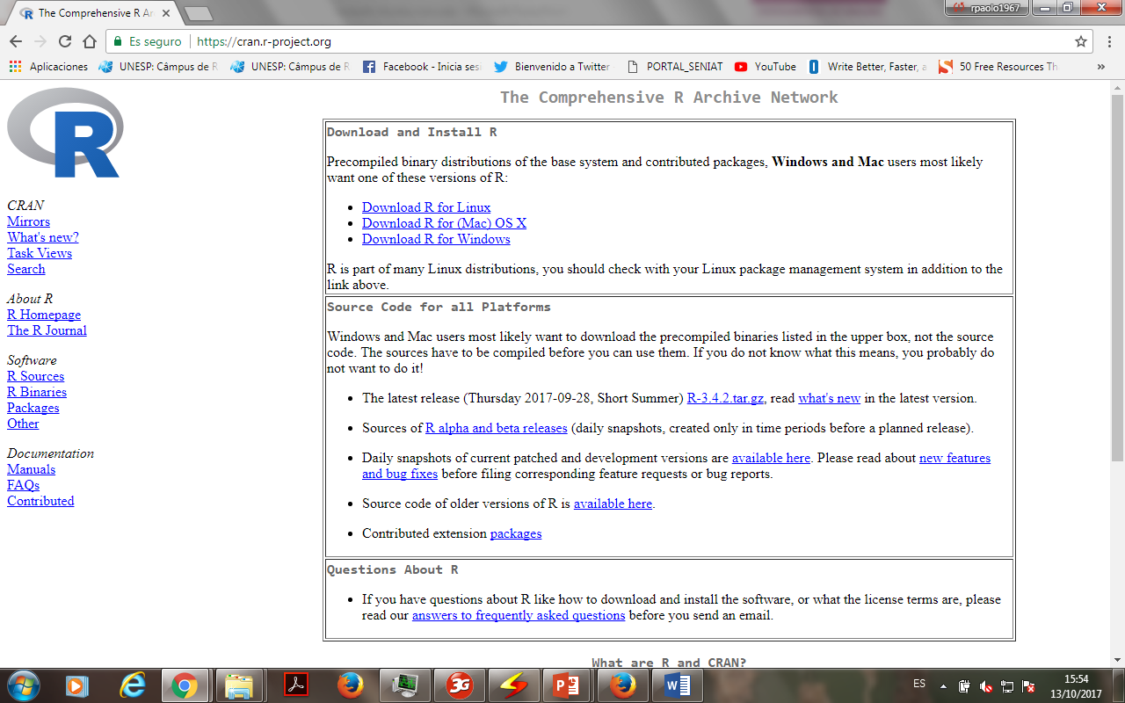
Descargue
Descargue e instale R para su sistema del sitio: http://cran.R-project.org/

Slide 33
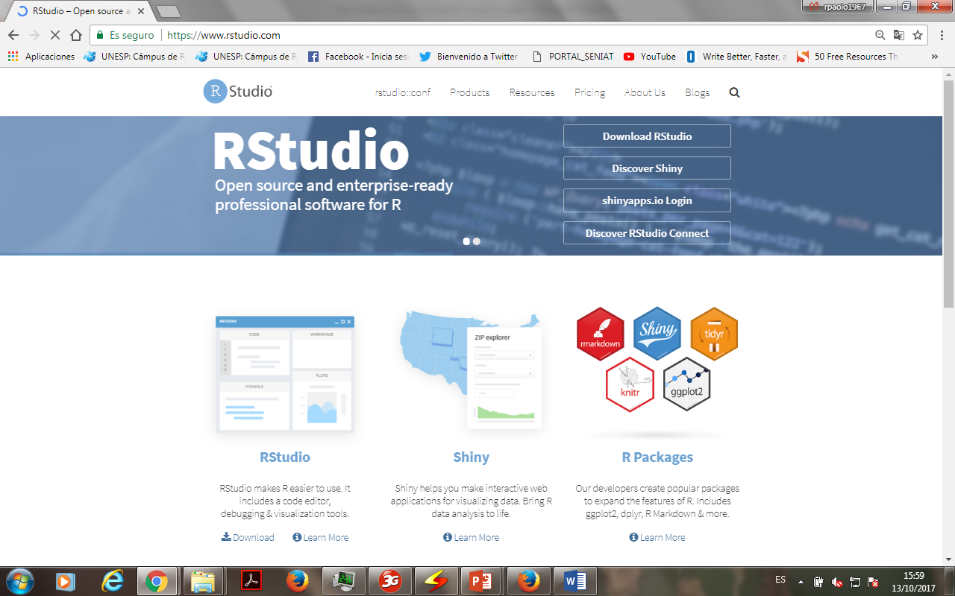
Descargue RStudio
Descargue e instale RStudio para su sistema del sitio: http://www.rstudio.com

Slide 34
Introducción a 2
Una de las maneras de entrada a R es a través de la ingresos de comandos luego del símbolo del sistema. Por ejemplo:
demo(graphics)
Demostrará algunas de las capacidades gráficas de R
Para salir use:
q()
Save workspace image? [y/n/c]:
Por razones de eficiencia, R no instala todas las funciones y paquetes disponibles al iniciarse, sólo los paquetes o librerías básicas que requiere para ejecutarse correctamente
Paquetes adicionales pueden cargarse usando el comando:
# Contiene conjuntos de datos de ejemplo
library(datasets)

Slide 35
Introducción a 3
Para ver la lista de los paquetes cargados use:
library()
R proporciona una interfaz para instalar paquetes disponibles en el CRAN. Mediante la siguiente función se instala el paquete deseado en el computador:
install.packages("paquete")
Una vez instalado un paquete debe cargarse en el ambiente de trabajo usando library(paquete) o require(paquete)
La ayuda asociada a un paquete específico, incluso si aun no se ha cargado se obtiene usando help(package=paquete). Una vez cargada la ayuda se obtiene de la manera usual, usando ?paquete

Slide 36
Introducción a 4
Para obtener ayuda sobre algún tópico use:
help("tópico") # o también
??tópico
En algunos casos puede ser necesario usar comillas para obtener la ayuda deseada. Por ejemplo:
?%%
Error: unexpected SPECIAL en "?%%"
?"%%"

Slide 37
Librerías (paquetes) en
El R esta diseñado con un núcleo pequeño que contiene el paquete base y los recomendados que satisfacen la mayoría de las tareas estadísticas rutinarias
Además puede añadir paquetes o librerías que implementan otras funcionalidades.
Para ver la lista de los paquetes instalados use library()
R proporciona una interfaz para instalar paquetes disponibles en el sitio de CRAN. La función install.packages(paquete) instala el paquete deseado en el computador.

Slide 38
Introducción a 4
Si no recuerda el nombre exacto del comando función use:
help.search("función")
Por ejemplo: help.search(mean) devuelve muchas páginas de ayuda donde se menciona en algún lado la palabra "mean”
Para obtener una lista más corta y probablemente más relevante, busque sólo en los nombres de las funciones:
apropos("función")
La ayuda y manuales también pueden verse en formato html en un navegador usando:
help.start()
Para correr los ejemplos asociados a un comando copie y pegue de la página de ayuda a la consola. También puede usar example("tópico") lo cual ejecuta todos los ejemplos asociados a la función

Slide 39
Objetos en
Los objetos en R poseen un modo que describe su contenido:
nulo (null): un objeto vacío
lógico (logical): TRUE o FALSE
numérico(numeric): 3, 0.789, sqrt(3)-1
complejo (complex): 2-3i
carácter (character): “hola”, “chao”
Y una clase que define su estructura:
vector (vector)
matriz (matrix)
arreglo (array)
factor (factor)
series de tiempo (time series),
marco de datos (data.frame)
listas (list)

Slide 40
Tipos de datos: vectores
Es una línea de elementos del mismo tipo como (TRUE,TRUE, FALSE, TRUE) o (1,2,5,7,11)
El operador c() sirve para crear pequeños vectores:
a <- c(2,6,-4,9,18) # o equivalentemente
a = c(2,6,-4,9,18)
Los vectores se pueden acceder a través de índices lógicos o numéricos y también a través de nombres:
notas <- c(18,16,20,17)
names(notas) <- c("Alvaro", "Ana", "Maria","Jose")
notas
Alvaro Ana Maria Jose
18 16 20 17
notas["Ana"]
16

Slide 41
Tipos de datos: vectores
Se pueden concatenar dos o más vectores
a <- c(1,3,5)
b <- c(7,9,11)
impares <- c(a,b)
impares
[1] 1 3 5 7 9 11

Slide 42
Ejemplos procesamiento de vectores
a = c(5, 5.6, 1, 4, -5) | [1] 5.0 5.6 1.0 4.0 -5.0 | Construye el objeto a el cual contiene un vector numérico
a[1] | [1] 5 | Muestra el primer elemento de a
b = a[2:4] | [1] 5.6 1.0 4.0 | Construye el vector numérico b de dimensión 3 con elementos 5.6, 1 y 4
d = a[c(1,3,5)] | [1] 5 1 -5 | Construye el vector numérico d de dimensión 3 con elementos 5, 1, -5
2*a | [1] 10.0 11.2 2.0 8.0 -10.0 | Multiplica cada elemento del vector a * 2
b%%3 | [1] 2.6 1.0 1.0 | Provee cada elemento de b modulo 3
d%/%2.4 | [1] 2 0 -3 | Calcula la división entera de cada elemento de d por 2.4
e=3/d | [1] 0.6 3.0 -0.6 | Construye el vector numérico e con tres elementos
log(d*e) | [1] 1.098612 1.098612 1.098612 | Multiplica los vectores d y e termino a termino y los transforma a log natural
( Fuente: Robert&Casella 2010)

Slide 43
Ejemplos procesamiento de vectores
sum(d) | [1] 1 | Calcula la suma de d
length(d) | [1] 3 | Muestra el largo de d
t(d) | [,1] [,2] [,3] [1,] 5 1 -5 | Transpone d el resultado es una línea vector
t(d)%*%e | [1] 5 1 -5 | Producto escalar entre la línea vector d y la columna vector e con igual longitud
t(d)*e | [,1] [1,] 9 | Producto de todos los elementos de dos vectores con igual longitud
g=c(sqrt(2),log(10)) | [1] 1.414214 2.302585 | Construye el vector numérico g de dimensión 2 y elementos √2, log(10)
e[d==5] | [1] 0.6 | Construye el subvector de e que contiene los componentes e[i] tal que d[i] = 5
a[-3] | [1] 5.0 5.6 4.0 -5.0 | Crea el subvector de a que contiene todos los elementos menos el tercero
is.vector(d) | [1] TRUE | Muestra la expresión lógica TRUE sie es un vector o FALSE si no
( Fuente: Robert&Casella 2010)

Slide 44
Tipos de datos: matrices
La instrucción:
x<-matrix(vec,nrow=n,ncol=p)
Crea una matriz de n filas y p columnas cuyos elementos son los contenidos en el vector vec (que se supone tiene n x p elementos)
Los elementos son almacenados en orden de columna,
matrix(1:6,nrow=2,ncol=3)
[,1] [,2] [,3]
[1,] 1 3 5
[2,] 2 4 6
Las matrices se pueden manipular utilizando el álgebra matemática usual de matrices o elemento por elemento. Por ejemplo A %*% B es el producto matricial de las matrices A y B y A * B es el producto término a término
Hay funciones para calcular matrices inversas, valores y vectores propios, matrices diagonales, etc.

Slide 45
Ejemplos procesamiento de matrices
x1=matrix(1:20, nrow=5) | [,1] [,2] [,3] [,4] [1,] 1 6 11 16 [2,] 2 7 12 17 [3,] 3 8 13 18 [4,] 4 9 14 19 [5,] 5 10 15 20 | Construye la matriz x1 de dimensión 5*4 cuya primera línea es de 1, 6, 11, 16
x2=matrix(1:20,nrow=5,byrow=T) | [,1] [,2] [,3] [,4] [1,] 1 2 3 4 [2,] 5 6 7 8 [3,] 9 10 11 12 [4,] 13 14 15 16 [5,] 17 18 19 20 | Construye la matriz x2 de dimensión 5*4 cuya primera línea es de 1, 2, 3, 4
a=x1+x2 | [,1] [,2] [,3] [,4] [1,] 2 8 14 20 [2,] 7 13 19 25 [3,] 12 18 24 30 [4,] 17 23 29 35 [5,] 22 28 34 40 | Suma de las matrices x1 y x2
x3=t(x2) | [,1] [,2] [,3] [,4] [,5] [1,] 1 5 9 13 17 [2,] 2 6 10 14 18 [3,] 3 7 11 15 19 [4,] 4 8 12 16 20 | Transpone x2
b=x3%*%x2 | [,1] [,2] [,3] [,4] [1,] 565 610 655 700 [2,] 610 660 710 760 [3,] 655 710 765 820 [4,] 700 760 820 880 | Producto de las matrices x3 y x2
( Fuente: Robert&Casella 2010)

Slide 46
Ejemplos procesamiento de matrices
c = x1*x2 | [,1] [,2] [,3] [,4] [1,] 1 12 33 64 [2,] 10 42 84 136 [3,] 27 80 143 216 [4,] 52 126 210 304 [5,] 85 180 285 400 | Multiplicación termino a termino de x1 por x2
dim(x1) | [1] 5 4 | Muestra las dimensiones de x1
b[,2] | [1] 610 660 710 760 | Selecciona la segunda columna de b
b[c(3,4),] | [,1] [,2] [,3] [,4] [1,] 655 710 765 820 [2,] 700 760 820 880 | Selecciona las líneas 3 y 4 de la matriz b
b[-2,] | [,1] [,2] [,3] [,4] [1,] 565 610 655 700 [2,] 655 710 765 820 [3,] 700 760 820 880 | Borra la segunda línea de b
rbind(x1, x2) | [,1] [,2] [,3] [,4] [1,] 1 6 11 16 [2,] 2 7 12 17 [3,] 3 8 13 18 [4,] 4 9 14 19 [5,] 5 10 15 20 [6,] 1 2 3 4 [7,] 5 6 7 8 [8,] 9 10 11 12 [9,] 13 14 15 16 [10,] 17 18 19 20 | Pega verticalmente a x1 y x2
( Fuente: Robert&Casella 2010)

Slide 47
Ejemplos procesamiento de matrices
cbind(x1, x2) | [1] 34 38 42 46 50 | Pega horizontalmente a x1 y x2
apply(x1,1,sum) | [1] 34 38 42 46 50 | Calcula la suma de cada línea de x1
as.matrix(1:10) | [,1] [1,] 1 [2,] 2 [3,] 3 [4,] 4 [5,] 5 [6,] 6 [7,] 7 [8,] 8 [9,] 9 [10,] 10 | Convierte al vector 1:10 en una matriz de 10 * 1
( Fuente: Robert&Casella 2010)

Slide 48
Tipos de datos: arreglos
> x
, , 1
[,1] [,2] [,3] [,4] [,5]
[1,] 1 3 5 7 9
[2,] 2 4 6 8 10
, , 2
[,1] [,2] [,3] [,4] [,5]
[1,] 11 13 15 17 19
[2,] 12 14 16 18 20
, , 3
[,1] [,2] [,3] [,4] [,5]
[1,] 21 23 25 27 29
[2,] 22 24 26 28 30
, , 4
[,1] [,2] [,3] [,4] [,5]
[1,] 31 33 35 37 39
[2,] 32 34 36 38 40
, , 5
[,1] [,2] [,3] [,4] [,5]
[1,] 41 43 45 47 49
[2,] 42 44 46 48 50
Son estructuras de datos que tienen más de dos índices. Por ejemplo:
x = array (1:50,dim=c(2,5,5))
da como resultado una tabla con tres entradas
Los componentes pueden manipularse de la misma manera que los vectores
Es conveniente usar la función apply para evitar lazos de programación y hacer más eficientes a los programas

Slide 49
Tipos de datos: factores
Es un vector de cadena de caracteres o enteros que se usan para especificar una clasificación discreta de los componentes de otros vectores con la misma longitud.
La principal diferencia con un vector normal es la presencia de un atributo (level) que se usa para indicar los valores posibles del factor
Se usa para representar variables cualitativas
R posee factores ordenados y no ordenados

Slide 50
Ejemplos procesamiento de factores
state=c("tas", "tas", "sa", "sa", "wa") [1] "tas" "tas" "sa" "sa" "wa" | Crea un vector con cinco valores
statef=factor(state) [1] tas tas sa sa wa Levels: sa tas wa | Distingue entradas por grupo
levels(statef) [1] "sa" "tas" "wa" | Indica los grupos
incomes = c(60,59,40,42,23) [1] 60 59 40 42 23 | Crea un vector de ingresos
tapply(incomes,statef, mean) sa tas wa 41.0 59.5 23.0 | Promedia los ingresos por grupo
statef=factor(state,levels = c("tas","sa","wa","yo")) [1] tas tas sa sa wa Levels: tas sa wa yo | Define un nuevo nivel con un grupo adicional
table(statef) statef tas sa wa yo 2 2 1 0 | Devuelve las estadísticas para todos los niveles
( Fuente: Robert&Casella 2010)

Slide 51
Tipos de datos: listas
Una lista es un objeto hecho de una colección de componentes u objetos de varias clases .
Por ejemplo, una lista puede derivarse de n objetos existentes usando la función:
a=list(nombre_1=objeto1,nombre_2=objeto2, ...
nombre_n=objeto n)
a$nombre_1 # devuelve o retorna objeto1
a[[1]] # retorna también objeto1
En R las listas se usan sobre todo para almacenar el resultado de una función en un solo objeto. Casi todas las funciones estándar en R devuelven un lista a la salida
Si las abreviaturas permiten identificar a los componentes de forma única se pueden abreviar

Slide 52
Ejemplos procesamiento de listas
li=list(num=1:5,y="color",a=T) $num [1] 1 2 3 4 5 $y [1] "color" $a [1] TRUE | Crea una lista con tres argumentos
a=matrix(c(6,2,0,2,6,0,0,0,36),nrow=3) | Ya lo conocemos: crea una matriz de 3X3
res=eigen(a,symmetric=T) $values [1] 36 8 4 $vectors [,1] [,2] [,3] [1,] 0 0.7071068 0.7071068 [2,] 0 0.7071068 -0.7071068 [3,] 1 0.0000000 0.0000000 | Computa eigenvalues y eigenvectores de matrices numéricas o complejas, creando además una lista con dos argumentos vectors y values
names(res) res$vectors | Igual que con los objetos previos
diag(res$values) [,1] [,2] [,3] [1,] 36 0 0 [2,] 0 8 0 [3,] 0 0 4 | Crea la matriz diagonal
res$vec%*%diag(res$val)%*%t(res$vec) | Recupera a
( Fuente: Robert&Casella 2010)

Slide 53
Tipos de datos: Trama de datos
Un marco, trama de datos o “data frame” es una lista de variables, todas con la misma longitud más no necesariamente del mismo tipo
Puede verse en forma matricial y sus filas y columnas pueden extraerse de la misma manera que se hace con una matriz
El principal propósito de este tipo de objetos es importar datos desde un archivo externo mediante la función read.table o similares

Slide 54
Ejemplos procesamiento de tramas de datos
v1=sample(1:12,30,rep=T) [1] 11 9 12 6 12 5 10 5 2 4 7 11 4 9 10 [16] 12 10 5 3 8 9 6 4 3 10 5 7 9 1 5 | Simula 30 variables aleatorias uniformes independientes en {1,2,3,…,12} "integer"
v2=sample(LETTERS[1:10], 30, rep=T) [1] "I" "D" "E" "D" "I" "J" "A" "A" "F" "G" "E" [12] "H" "F" "A" "C" "E" "C" "A" "C" "D" "B" "E" [23] "A" "A" "I" "D" "F" "J" "H" "D" | Simula 30 variables aleatorias uniformes independientes en {a,b,c,…,j}, clase "character"
v3=runif(30) [1] 0.22320234 0.48345849 0.13764093 0.15057915 [5] 0.56914760 0.28513275 0.52395486 0.12708420 [9] 0.49758739 0.52553869 0.31690527 0.70256338 [13] 0.75353434 0.24311309 0.78235193 0.86228544 [17] 0.13531828 0.35702693 0.77488211 0.93943038 [21] 0.50742356 0.01691549 0.18925478 0.77522657 [25] 0.66357557 0.87571233 0.88843159 0.90630589 [29] 0.11822684 0.12070843 | Simula 30 variables aleatorias uniformes independientes en [0,1] clase "numeric"
v4=rnorm(30) [1] -1.58534684 -0.12811809 0.49039343 -0.91571590 [5] -0.89959561 -0.41610317 -0.09553194 -1.95036029 [9] -0.42177464 0.03986371 -0.16719366 1.15123211 [13] -1.20227139 0.40411913 0.83063659 0.99844610 [17] 0.60808395 -1.16826461 0.36496827 0.03047368 [21] 0.71586769 -0.92118890 1.35514864 1.63431140 [25] 0.71142728 -0.04480392 0.31855613 0.62112253 [29] 2.08562141 -0.22804489 | Simula 30 valores aleatorios independientes de una distribución normal estándar, clase "numeric"
xx=data.frame(v1,v2,v3,v4) | Crea un data frame
( Fuente: Robert&Casella 2010)

Slide 55
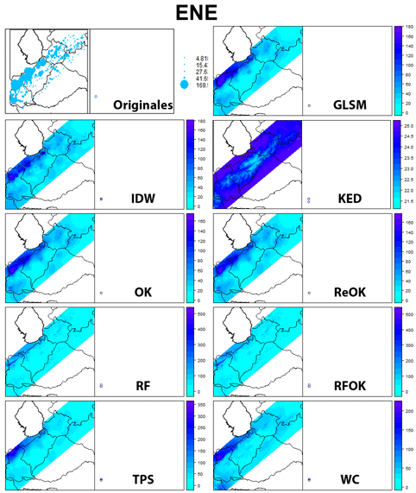
Gráficos en 2
Como ya hemos visto, otra de las ventajas de R es la gran gama de posibilidades gráficas que posee.
Un buen tratamiento del asunto gráfico se consigue en Venables & Ripley (2005). Hay libros enteros dedicados a este tema: Murrel (2005), Sarkar * (2008), Wickman* (2009).
Los comandos principales son plot e image que contienen muchísimas posibilidades de configuración si bien las salidas por defecto no son muy impresionantes. Por ejemplo: plot(faithful)
Para ver el número de parámetros que puede estar involucrado use par().
* Disponibles en la carpeta de Dropbox

Slide 56
¿Por qué son importantes?
Cuando se reúnen los datos, toda la información necesaria está allí… en números.
¿Por qué querríamos hacer figuras de los datos, que representen sólo una parte de la información y, además, quizás de manera imprecisa?
Porque una imagen vale mas que mil palabras… nuestro cerebro evolucionó para procesar información visual y tomamos ventaja de ello
Los métodos gráficos son ampliamente usados en el análisis exploratorio de los datos: nos dan una idea de con cuál información contamos y cuáles patrones están presentes
También se usan al final del proceso de investigación, para transmitir los resultados a la audiencia
Cohen, E.A. Graphic Methods Lab 1. Creative Commons Attribution-ShareAlike 3.0. http://creativecommons.org/licenses/by-sa/3.0/deed.en

Slide 57
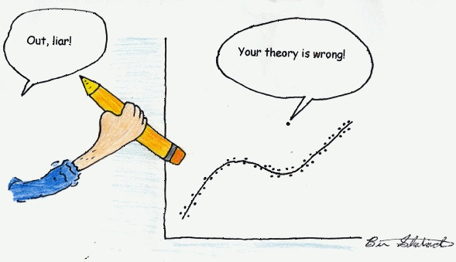
¿Por qué son importantes?
Datos unidimensionales
Muchas veces queremos ver una colección de datos que varían en una sola dimensión. Los métodos gráficos son un modo excelente de mirarlos:
¿Dónde están mayormente distribuidos los datos? (promedio, mediana, rangos intercuartiles....)
¿Cuál es el máximo valor de los datos ¿Cuál el mínimo?
¿Los datos se agrupan alrededor de una o más valores? ¿O ninguno?
¿Están distribuidos simétricamente? ¿siguiendo cuál forma?
¿Hay valores particularmente alejados de los otros (outliers)?
Cohen, E.A. Graphic Methods Lab 1. Creative Commons Attribution-ShareAlike 3.0. http://creativecommons.org/licenses/by-sa/3.0/deed.en

Slide 58
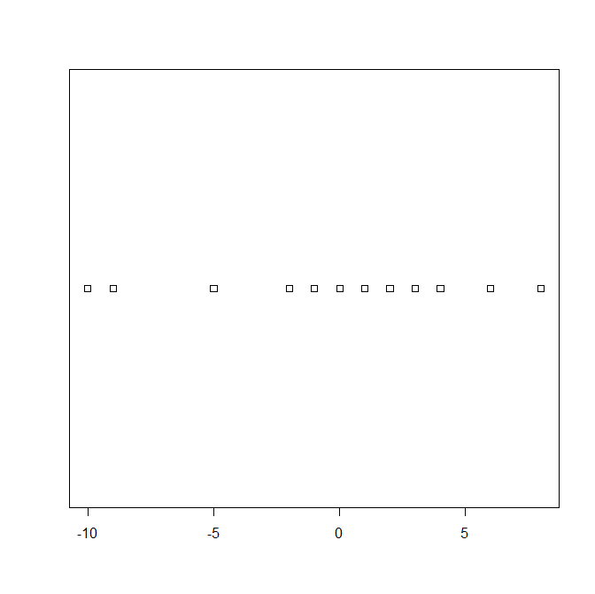
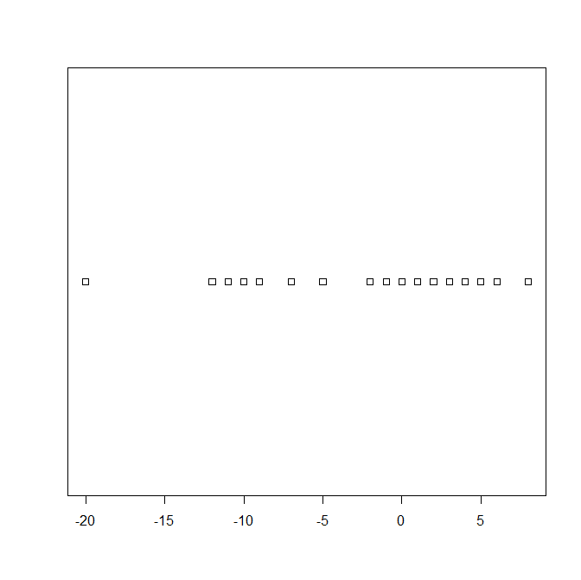
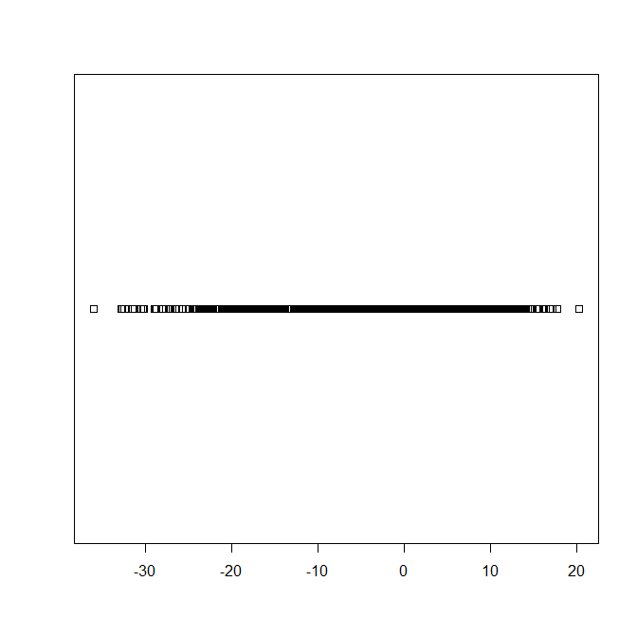
¿Por qué son importantes?
Datos unidimensionales
Stripchart (ejemplo)
load("F:/EstadisticaB2017/Unidad01/data_for_graphing.RData")
stripchart(data_1)
stripchart(data_2)
stripchart(data_3)
Cohen, E.A. Graphic Methods Lab 1. Creative Commons Attribution-ShareAlike 3.0. http://creativecommons.org/licenses/by-sa/3.0/deed.en

Slide 59
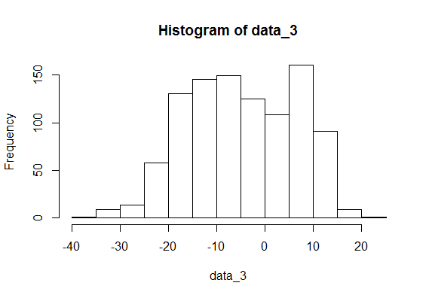
¿Por qué son importantes?
Datos unidimensionales
Histograma: una gráfica de barras que muestra cuántos datos están en cada rango de valores.
Por ejemplo, ¿cuántos estudiantes obtienen una nota entre 19 y 20? ¿cuántos entre 17 y 18?, etc.
hist(data_3)
Cohen, E.A. Graphic Methods Lab 1. Creative Commons Attribution-ShareAlike 3.0. http://creativecommons.org/licenses/by-sa/3.0/deed.en

Slide 60
¿Por qué son importantes?
Datos unidimensionales
Ramas y hojas: de modo similar a los histogramas, indican la densidad de datos en diferentes rangos, pero mostrando también los valores numéricos de los datos.
Ejemplo:
data_5
[1] 25 46 73 61 10 18 1 20 85 8 87 2 25 6 86 46 80 95 8 9
# Para facilitarlo, ordenamos
sort(data 5)
[1] 1 2 6 8 8 9 10 18 20 25 25 46 46 61 73 80 85 86 87 95
stem(data_5)
0 | 12688908
2 | 055
4 | 66
6 | 13
8 | 05675
Cohen, E.A. Graphic Methods Lab 1. Creative Commons Attribution-ShareAlike 3.0. http://creativecommons.org/licenses/by-sa/3.0/deed.en

Slide 61
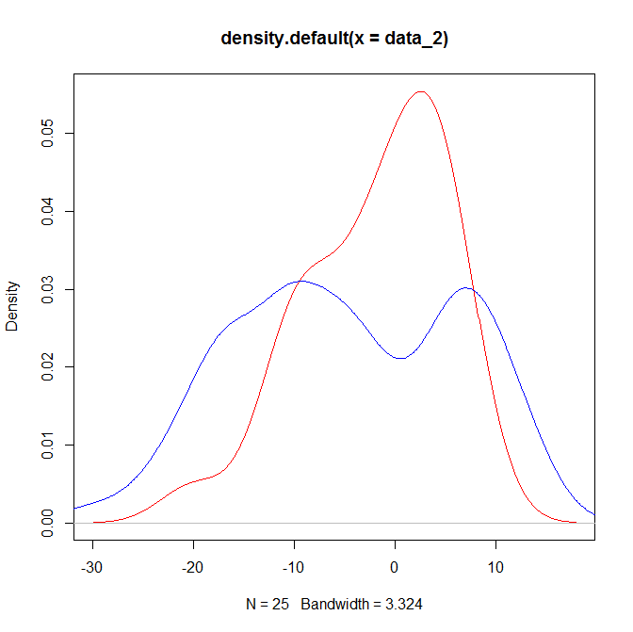
¿Por qué son importantes?
Datos unidimensionales
“Kernel density plot”: similar a los histogramas, pero la distribución se muestra como una curva suavizada
Ejemplo:
d2 <- density(data_2)
d3 <- density(data_3)
plot(d2, col = "red")
lines(d3, col = "blue")
Cohen, E.A. Graphic Methods Lab 1. Creative Commons Attribution-ShareAlike 3.0. http://creativecommons.org/licenses/by-sa/3.0/deed.en

Slide 62
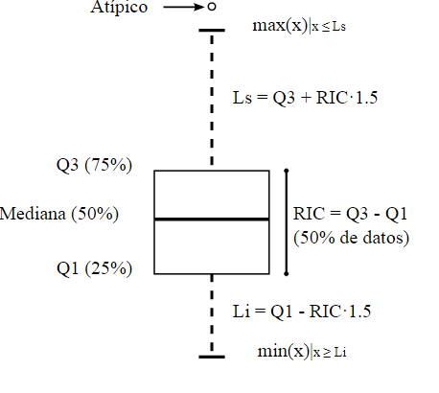
¿Por qué son importantes?
Datos unidimensionales
Cajas y bigotes: es un resumen visual del conjunto de datos, el cual además nos ofrece detalles acerca de su rango
Cohen, E.A. Graphic Methods Lab 1. Creative Commons Attribution-ShareAlike 3.0. http://creativecommons.org/licenses/by-sa/3.0/deed.en

Slide 63
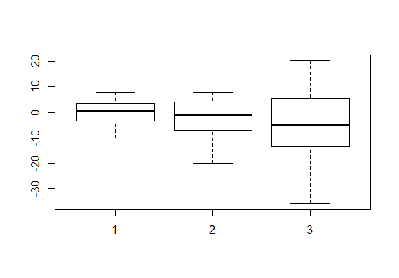
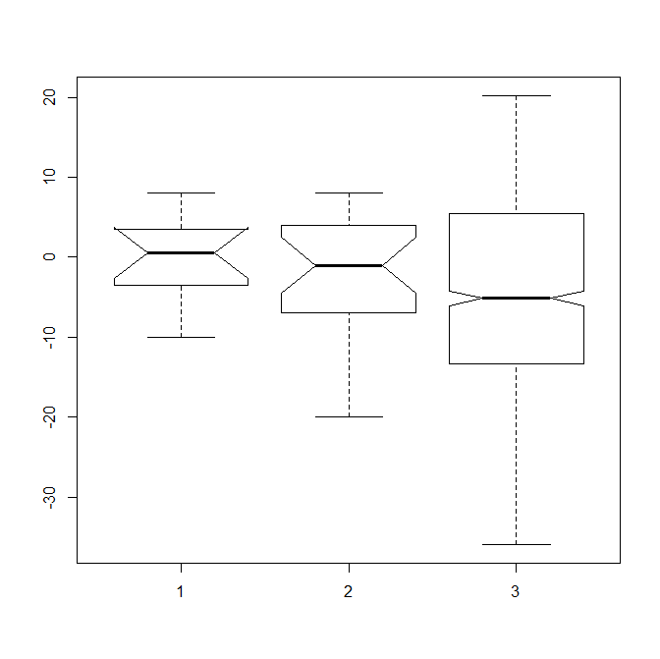
¿Por qué son importantes?
Datos unidimensionales
Cajas y bigotes: es un resumen visual del conjunto de datos, el cual además nos ofrece detalles acerca de su rango.
Ejemplo:
boxplot(data_1, data_2, data_3)
boxplot(data_1, data_2, data_3, notch = T)
Cohen, E.A. Graphic Methods Lab 1. Creative Commons Attribution-ShareAlike 3.0. http://creativecommons.org/licenses/by-sa/3.0/deed.en

Slide 64
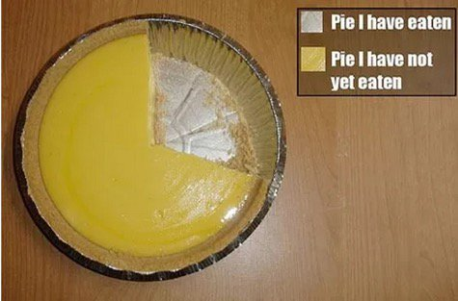
¿Por qué son importantes?
Datos unidimensionales
Gráfica de pie o de tortas: Se usan para mostrar cómo se divide un todo en porciones.
Usualmente inapropiadas en comunicaciones científicas pues somos malos comparando ángulos y áreas, por lo cual una gráfica de este tipo puede ser confusa
En la mayoría de las circunstancias, el único pie útil es:
Cohen, E.A. Graphic Methods Lab 1. Creative Commons Attribution-ShareAlike 3.0. http://creativecommons.org/licenses/by-sa/3.0/deed.en

Slide 65
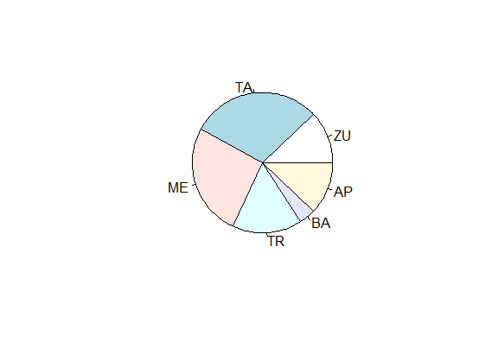
¿Por qué son importantes?
Datos unidimensionales
Gráfica de pie o de tortas: Ejemplo
incidencia <- c(0.12, 0.3, 0.26, 0.16, 0.04, 0.12)
names(incidencia) <- c("ZU", "TA", "ME", "TR", "BA", "AP")
pie(incidencia)

Slide 66
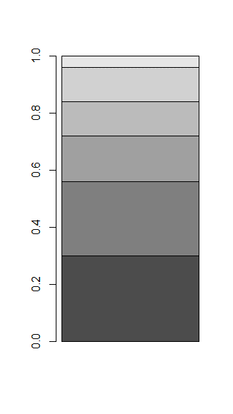
¿Por qué son importantes?
Datos unidimensionales
Normalmente, una gráfica de barras apiladas es una manera mejor de presentar datos en los cuales los componentes suman un total
Ejemplo (un poco más complicado):
incidencia1 <- sort(incidencia, decreasing = T)
incidencia1
TA ME TR ZU AP BA
0.30 0.26 0.16 0.12 0.12 0.04
incidencia1 <- as.matrix(incidencia1)
barplot(incidencia1, beside = F)

Slide 67
¿Por qué son importantes?
Datos bidimensionales
Por supuesto, muchas investigaciones involucran diferentes medidas para un mismo sujeto de estudio e interesa ver relaciones entre variables.
Por ejemplo, la altura y el peso de los alumnos de pregrado de la Universidad de Massachusetts en Amherst.
load("F:/EstadisticaB2017/Unidad01/height_and_weight_data.RData")
str(ht_wt)
'data.frame': 200 obs. of 2 variables:
$ height: num 167 182 176 173 172 ...
$ weight: num 51.2 61.9 69.4 64.6 65.5 ...
plot(ht_wt$height, ht_wt$weight)
Cohen, E.A. Graphic Methods Lab 1. Creative Commons Attribution-ShareAlike 3.0. http://creativecommons.org/licenses/by-sa/3.0/deed.en

Slide 68
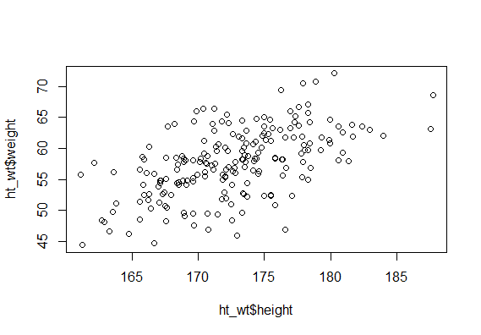
¿Por qué son importantes?
Datos bidimensionales
Ejemplo (cont.), la altura y el peso de los alumnos de pregrado de la Universidad de Massachusetts en Amherst
Cohen, E.A. Graphic Methods Lab 1. Creative Commons Attribution-ShareAlike 3.0. http://creativecommons.org/licenses/by-sa/3.0/deed.en

Slide 69
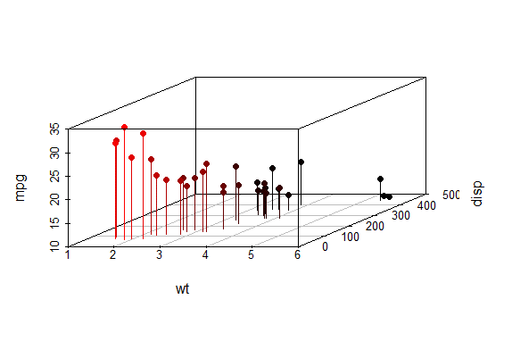
¿Por qué son importantes?
Datos multidimensionales
Puede interesarnos ver las relaciones entre más de dos medidas.
Ejemplo, comparar distintas marcas de automóviles en base a tres características
library(scatterplot3d)
attach(mtcars)
scatterplot3d(wt,disp,mpg, pch=16, highlight.3d=TRUE, type="h")

Slide 70
Gráficos en 1
R ofrece MUCHAS más opciones gráficas
Un buen tratamiento del asunto gráfico se consigue en Venables & Ripley (2005). Hay libros enteros dedicados a este tema: Murrel (2005), Sarkar * (2008), Wickman* (2009)
Además, por supuesto, de innumerables sitios web donde se trata el tema, por ejemplo:
http://rgraphgallery.blogspot.com/
http://www.r-graph-gallery.com/
Para ver el número de parámetros que puede estar involucrado use par().

Slide 71
Gráficos en 3
Las operaciones gráficas envían su salida a un dispositivo (device) el cual puede ser una ventana gráfica que aparece automáticamente cuando se llama a un comando gráfico (como en el ejemplo anterior) o un archivo donde el resultado se almacena para otros usos.
Puede obtenerse una nueva ventana gráfica con el comando x11(). En windows, con win.graph(). El tamaño, posición color, etc. de los dispositivos gráficos se puede configurar.
Cuando el dispositivo es un archivo, se crea por una función con nombre de acuerdo a su controlador, es decir, existen funciones llamadas pdf, jpeg, png, etc. Las cuales producen sus respectivas salidas.

Slide 72
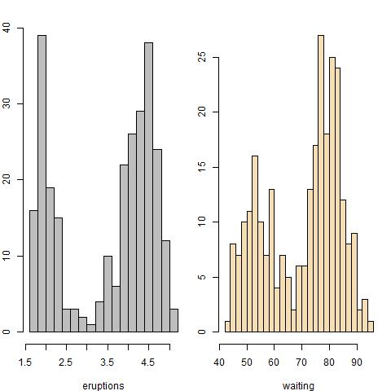
Ejemplo gráfico en
jpeg(file="faith.jpg")
par(mfrow=c(1,2),mar=c(4,2,2,1))
hist(faithful[,1],nclass=21,col="grey",
main="", xlab=names(faithful)[1])
hist(faithful[,2],nclass=21,col="wheat",
main="", xlab=names(faithful)[2])
dev.off()
Notes:
jpeg(file="faith.jpg")
par(mfrow=c(1,2),mar=c(4,2,2,1))
hist(faithful[,1],nclass=21,col="grey", main="", xlab=names(faithful)[1])
hist(faithful[,2],nclass=21,col="wheat", main="", xlab=names(faithful)[2])
dev.off()

Slide 73
Entradas y salidas en
Al analizar conjuntos de datos grandes, estos son almacenados en archivos externos
La forma más común de ingresar archivos de datos en R es a través de archivos de texto planos, separados por tabuladores, espacios o comas
Para leer:
matrices o vectores se usa la función scan
marcos de datos la función read.table
La librería foreign contiene comandos que permiten leer datos almacenados en formatos de otros paquetes estadísticos. Por ejemplo, read.spss
Para guardar todos los objetos de R en un archivo ASCII o binario se usa save
Para guardar un marco de datos en ASCII se usa write.table

Slide 74
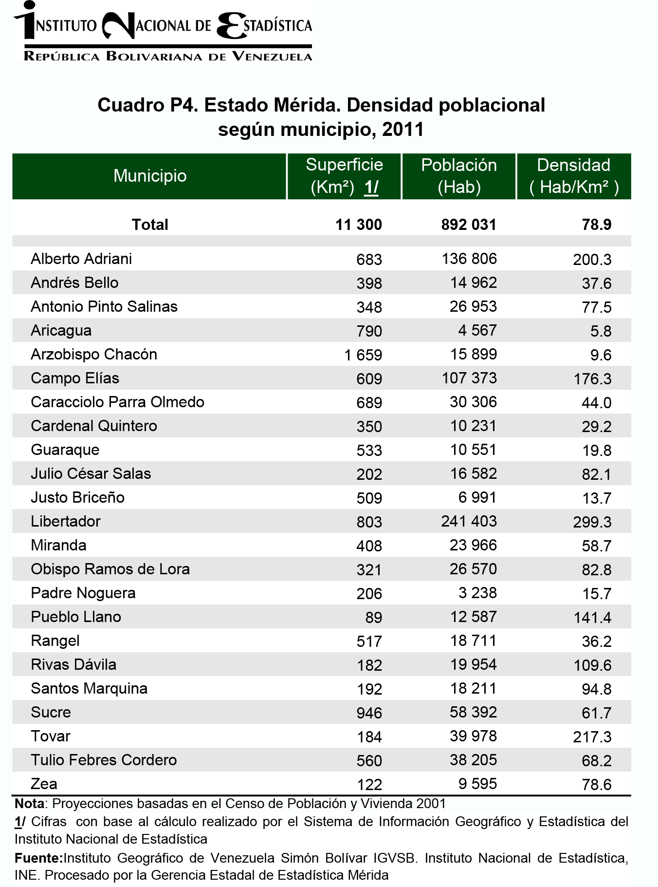
Ejemplo: lectura de datos (1)
Muchos de los datos oficiales (BCV, INE) vienen como tablas en Excel y utilizan “,” en vez de punto para separación decimal.
Preparación previa:
Abrir los datos en la hoja de cálculo y guardarlos en formato .csv
Utilizar como separador de campo “;”
Guardar los datos sin la utilización de “.” para separación de miles
Eliminar columnas vacías
Editar el archivo en un editor de texto para verificar formato, acomodar encabezado y borrar líneas sobrantes
Leer usando el comando apropiado (read.table o sus variantes)

Slide 75
Ejemplo: lectura de datos (2)
municipios<-read.csv2("F:/EstadisticaB2017/Unidad01/Poblacion4-mod.csv")
head(municipios)
Municipio Superficie Poblacion Densidad
1 Alberto Adriani 683 142534 208.688141
2 Andres Bello 398 15585 39.158291
3 Antonio Pinto Salinas 348 27495 79.008621
4 Aricagua 790 4559 5.770886
5 Arzobispo Chacon 1659 15896 9.581676
6 Campo Elias 609 112199 184.234811
str(municipios)
'data.frame': 23 obs. of 4 variables:
$ Municipio : Factor w/ 23 levels "Alberto Adriani",..: 1 2 3 4 5 6 7 8 9 10 ...
$ Superficie: int 683 398 348 790 1659 609 689 350 533 202 ...
$ Poblacion : int 142534 15585 27495 4559 15896 112199 31838 10691 10939 17455 ...
$ Densidad : num 208.69 39.16 79.01 5.77 9.58 ...
summary(municipios)
Municipio Superficie Poblacion Densidad
Alberto Adriani : 1 Min. : 89.0 Min. : 3380 Min. : 5.771
Andres Bello : 1 1st Qu.: 204.0 1st Qu.: 12060 1st Qu.: 33.953
Antonio Pinto Salinas: 1 Median : 408.0 Median : 19315 Median : 71.661
Aricagua : 1 Mean : 491.3 Mean : 40163 Mean : 88.379
Arzobispo Chacon : 1 3rd Qu.: 646.0 3rd Qu.: 35984 3rd Qu.:106.446
Campo Elias : 1 Max. :1659.0 Max. :247258 Max. :307.900
(Other) :17

Slide 76
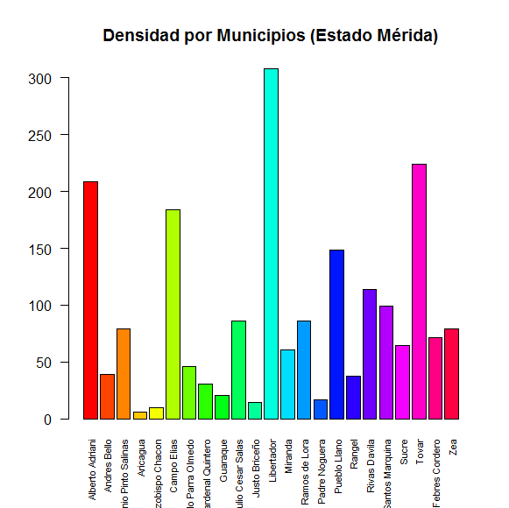
Ejemplo: lectura de datos (2)
barplot(municipios$Densidad,names=municipios$Municipio,las=2,cex.names=0.7,
+ main="Densidad por Municipios (Estado Mérida)",col=rainbow(23))

Slide 77
Administración de objetos
El espacio de trabajo en R contiene los datos y objetos que han sido creados durante la sesión de trabajo
Si usted desea que estos objetos se guarden, debe almacenar el ambiente de trabajo antes de salir del R.
Para salir de R use:
> quit()
Save workspace image? [y/n/c]:
Responder que “sí” almacena en el directorio de trabajo todos los objetos y datos.
De lo contrario, nada de lo que realizó en la sesión será almacenado

Slide 78
Administración de objetos
Para guardar su trabajo en cualquier momento de su sesión use save.image()
Para obtener la lista de objetos en el directorio de trabajo puede usar las funciones ls(), object(), browseEnv().
Una función muy útil, pues ordena los objetos de su sesión de trabajo por orden de tamaño, es:
z <- sapply(ls(), function(x)
object.size(get(x)))
as.matrix(rev(sort(z))[1:50])
Para borrar objetos de su directorio de trabajo use el comando rm(nombreDelObjeto)
Para cambiar el directorio de trabajo use setwd("Directorio/Destino/")
Para ver cuál es el directorio actual de trabajo use getwd()
Es una buena idea mantener diferentes directorios de trabajo para diferentes proyectos o tareas.

Slide 79
Datos faltantes
NA (not available) y NaN (not a number)
is.na(objeto) se usa para verificar si un objeto es NA
is.nan(objeto) se usa para verificar si un objeto es NaN
Un valor NaN es también NA pero lo contrario no es verdadero
> x <- c(1, 2, NA, 10, 3)
> is.na(x)
[1] FALSE FALSE TRUE FALSE FALSE
> is.nan(x)
[1] FALSE FALSE FALSE FALSE FALSE
> x <- c(1, 2, NaN, NA, 4)
> is.na(x)
[1] FALSE FALSE TRUE TRUE FALSE
> is.nan(x)
[1] FALSE FALSE TRUE FALSE FALSE

Slide 80
Eliminar datos faltantes
> x <- c(1, 2, NA, 4, NA, 5)
> mean(x)
[1] NA
> bad <- is.na(x)
> bad
[1] FALSE FALSE TRUE FALSE TRUE FALSE
> x[!bad]
[1] 1 2 4 5
> mean(x[!bad])
[1] 3
# Otro modo
> mean(na.omit(x))
[1] 3

Slide 81
Eliminar datos faltantes
> x <- c(1, 2, NA, 4, NA, 5)
> y <- c("a", "b", NA, "d", NA, "f")
> good <- complete.cases(x, y)
> good
[1] TRUE TRUE FALSE TRUE FALSE TRUE
> x[good]
[1] 1 2 4 5
> y[good]
[1] "a" "b" "d" "f"

Slide 82
Eliminar datos faltantes
> airquality[1:6, ]
Ozone Solar.R Wind Temp Month Day
1 41 190 7.4 67 5 1
2 36 118 8.0 72 5 2
3 12 149 12.6 74 5 3
4 18 313 11.5 62 5 4
5 NA NA 14.3 56 5 5
6 28 NA 14.9 66 5 6
> good<-complete.cases(airquality)
> airquality[good, ][1:6, ]
Ozone Solar.R Wind Temp Month Day
1 41 190 7.4 67 5 1
2 36 118 8.0 72 5 2
3 12 149 12.6 74 5 3
4 18 313 11.5 62 5 4
7 23 299 8.6 65 5 7
8 19 99 13.8 59 5 8

Slide 83
(Función de densidad de la probabilidad)
Muestra las probabilidades que una variable aleatoria tome alguno(s) de todos sus valores posibles.
Ajá y… ¿para qué sirve?
Tener una teoría de la distribución de una variable numérica en una población
Calcular la probabilidad de ocurrencia. El área debajo de la curva
Tener distribuciones de referencia (como la normal)

Slide 84
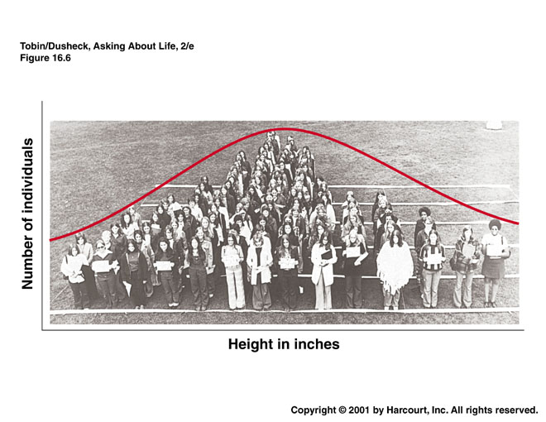
(Función de densidad de la probabilidad)
Ejemplo:
Notes:
# Generamos muestras aleatorias de una población normal con
# media = mu y desviación estándar = sigma. Calcula la longitud del
# intervalo de las clases del histograma óptimo y dibuja los
# histogramas. También dibuja la función densidad
# de probabilidad para tamaños de muestra diferentes
# Promedio de estatura de la población
mu <- 168
# Desviación estándar de la población
sigma <- 11
# Creamos una función para graficar los histogramas
histograma <- function(n){
# Crea una muestra de n observaciones
muestra <- round(rnorm(n,mean = mu,sd = sigma))
# Calcula el ancho de las clases para las cuatro muestras y
# permite crear el histograma con un número de clases óptimo en base
# a la regla de Freedman-Diaconis
# http://stats.stackexchange.com/questions/798/calculating-optimal-number-of-bins-in-a-histogram
anchoClases <- 2*IQR(muestra)*length(muestra)^(-1/3)
clases <- seq(min(muestra), max(muestra), anchoClases)
clases[length(clases)] <- max(muestra)
hist(muestra, breaks = clases, col = "light blue", xlab = "Estatura (cm)",
ylab = "Densidad de frecuencia",
main = paste("Histograma de una muestra de", n, "observaciones"))
# Agrega la función de densidad
d <- density(muestra)
par(new=TRUE)
plot(d, main = "", xlab = "", ylab = "", axes = F)
}
histograma(100)
X11()
histograma(1000)
X11()
histograma(100000)
X11()
histograma(1000000)

Slide 85
(Función de distribución acumulada)
Técnicamente una FDA o cdf es la suma de una clase y de todas las clases por debajo de ella en una distribución de frecuencia
Es decir, se suman todos los valores iguales y por debajo de un valor dado
Por ejemplo: Los alumnos del primer semestre de cierta carrera
Edad | 18 | 19 | 20 | 21 | 22 | 23 | 24 | 25
Frec. | 5 | 7 | 3 | 3 | 4 | 6 | 4 | 8
Frec. Acum. | 5 | 12 | 15 | 18 | 22 | 28 | 32 | 40

Slide 86
(Función de distribución acumulada)
Se usa, entre otras cosas, para responder preguntas que involucren “más” y “menos”
Por ejemplo, Usted quiere implementar medidas para promover el desempeño estudiantil mediante otorgamiento de becas y le puede interesar saber cuántos alumnos tienen 20 años de edad o menos
Matemáticamente: una función F le asigna a cada valor real x, el de la probabilidad de que una variable aleatoria X asuma un valor inferior o igual a x.
Edad | 18 | 19 | 20 | 21 | 22 | 23 | 24 | 25
Frec. | 5 | 7 | 3 | 3 | 4 | 6 | 4 | 8
Frec. Acum. | 5 | 12 | 15 | 18 | 22 | 28 | 32 | 40

Slide 87
Distribuciones de probabilidad en
Todas las distribuciones estándar están disponibles con la siguiente convención: Un nombre núcleo, dist, que identifica la distribución de probabilidad y un prefijo que identifica la función:
p: identifica la función de probabilidad acumulada (cdf) o función de distribución, P (X <= x). Por ejemplo, pdist(x,p1,p2,..)
d: identifica la función de densidad probabilidad, es decir P(X = x). Por ejemplo, ddist(x,p1,p2,..)
q: identifica el cuantil de la distribución, es decir, el valor más pequeño de q para el cual P(X <= q) >= p. Por ejemplo qdist(p,p1,p2,...)
r: identifica la generación de variables aleatorias de la distribución dada. Por ejemplo rdist(n,p1,p2,...) produce n variables aleatorias con la distribución de interés

Slide 88
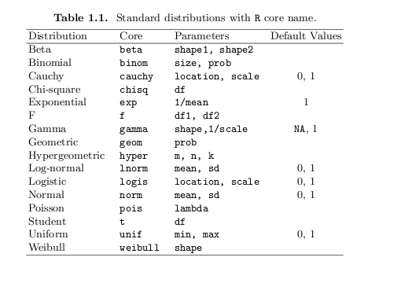
Distribuciones estándar en
( Fuente: Robert&Casella 2010)

Slide 89
¿Estadística?
Definiciones:
Ciencia de la colección, presentación, análisis e interpretación razonable de los datos
Ciencia que utiliza conjuntos de datos numéricos para obtener, a partir de ellos, inferencias basadas en el cálculo de probabilidades.
Estudio que reúne, clasifica y recuenta todos los hechos que tienen una determinada característica en común, para poder llegar a conclusiones a partir de los datos numéricos extraídos.

Slide 90
Una taxonomía de la estadística
Métodos estadísticos
Descriptivos
Univariados
Bivariados
Inferenciales
Aplicados a medias
Multivariados
…a otros estadísticos
Forma
Centro
Dispersión
Correlación
Regresión (predicción)
i.e. regresiones múltiples
2 grupos
ANOVA
t
t pareada

Slide 91
Algunos ejemplos estadísticos
R posee una extensa colección de paquetes que cubren todo el espectro de la estadística.
Lo básico:
datos <- runif(200, 1, 20)
mean(datos) # Media (puede ser no acotada)
[1] 9.917051
median(datos) # Mediana
[1] 9.573657
# Varianza (no sesgada, es decir, entre n-1)
var(datos)
[1] 25.55969
sd(datos) # Desviación estándar
[1] 5.055659
quantiles(datos) # Cuantiles
0% 25% 50% 75% 100%
1.011235 5.877240 9.573657 13.913065 19.675439
summary(datos) # Resumen de los datos
Min. 1st Qu. Median Mean 3rd Qu. Max.
1.011 5.877 9.574 9.917 13.910 19.680

Slide 92
Algunos ejemplos estadísticos
Están disponibles las pruebas estadísticas clásicas como igualdad de medias de la distribución normal (t.test); igualdad de varianzas (var.test).
Use: help.search("test") para ver la gran gama disponible.
Ejemplo: Probar que la media de una muestra normal de varianza desconocida es 0.
No se puede rechazar la hipótesis nula
x <- rnorm(25)
t.test(x)
One Sample t-test
data: x
t = 0.86469, df = 24, p-value = 0.3958
alternative hypothesis: true mean is not equal to 0
95 percent confidence interval:
-0.279215 0.681873
sample estimates:
mean of x
0.201329

Slide 93
Algunos ejemplos estadísticos
Están disponibles las pruebas estadísticas clásicas como igualdad de medias de la distribución normal (t.test); igualdad de varianzas (var.test).
Use: help.search("test") para ver la gran gama disponible.
Ejemplo: Probar que la media de una muestra normal de varianza desconocida es 0.
No se puede rechazar la hipótesis nula
x <- rnorm(25)
t.test(x)
One Sample t-test
data: x
t = 0.86469, df = 24, p-value = 0.3958
alternative hypothesis: true mean is not equal to 0
95 percent confidence interval:
-0.279215 0.681873
sample estimates:
mean of x
0.201329

Slide 94
Repaso: Significancia estadística
En estadística, un resultado se considera significativo si es poco probable que el resultado ha ocurrido sólo por azar si la hipótesis nula es verdadera
El valor p es una estimación de la significancia estadística. Es la probabilidad que un resultado en particular haya ocurrido al azar si la hipótesis nula es verdadera.
En relación al valor de α o error tipo I, el valor p es el valor más grande de α para el cual no se puede rechazar la hipótesis nula (H_{o})
p pequeña
Rechace H₀
p grande
p
Falle en rechazar H₀
No concluyente
0,01 0,1

Slide 95
Error común en estadística
Las cigüeñas traen a los bebes…
Matthews, R. 2000. Storks deliver babies (p = 0.008). Teaching statistics 22: 36-38.
País | Área (Km²) | Pares de cigueñas | Humanos (10⁶) | Tasa de nacimientos (10³/año)
Polonia | 312 680 | 30 000 | 38.0 | 610
Turquía | 779 450 | 25 000 | 56.0 | 1576
España | 504 750 | 8 000 | 39.0 | 439
Bulgaria | 111 000 | 5 000 | 9.0 | 117
Hungría | 93 000 | 5 000 | 11.0 | 124
Rumania | 237 500 | 5 000 | 23.0 | 367
Alemania | 357 000 | 3 300 | 78.0 | 901
Grecia | 132 000 | 2 500 | 10.0 | 106
Portugal | 92 390 | 1 500 | 10.0 | 120
Austria | 83 860 | 300 | 7.6 | 87
Suiza | 41 290 | 150 | 6.7 | 82
Francia | 544 000 | 140 | 56.0 | 774
Albania | 28 750 | 100 | 3.2 | 83
Dinamarca | 43 100 | 9 | 5.1 | 59
Italia | 301 280 | 5 | 57.0 | 551
Holanda | 41 900 | 4 | 15.0 | 188
Bélgica | 30 520 | 1 | 9.9 | 118

Slide 96
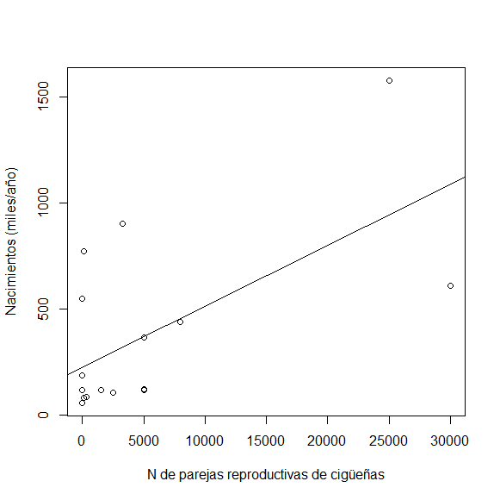
Error común en estadística
La significancia NUNCA reemplaza al sentido común
Matthews, R. 2000. Storks deliver babies (p = 0.008). Teaching statistics 22: 36-38.
Call:
lm(formula = nac ~ cig)
Residuals:
Min 1Q Median 3Q Max
-478.8 -166.3 -144.9 -2.0 631.1
Coefficients:
Estimate Std. Error t value Pr(>|t|)
(Intercept) 2.250e+02 9.356e+01 2.405 0.0295 *
cig 2.879e-02 9.402e-03 3.063 0.0079 **
---
Signif. codes: 0 ‘***’ 0.001 ‘**’ 0.01 ‘*’ 0.05 ‘.’ 0.1 ‘ ’ 1
Residual standard error: 332.2 on 15 degrees of freedom
Multiple R-squared: 0.3847, Adjusted R-squared: 0.3437
F-statistic: 9.38 on 1 and 15 DF, p-value: 0.007898
Notes:
cig <- c(30000, 25000, 8000, 5000, 5000, 5000, 3300, 2500, 1500, 300, 150, 140, 100, 9, 5, 4, 1)
nac <- c(610, 1576, 439, 117, 124, 367, 901, 106, 120, 87, 82, 774, 83, 59, 551, 188, 118)
plot(cig, nac, xlab = "N de parejas reproductivas de cigüeñas", ylab = "Nacimientos (miles/año)")
abline(lm(nac~cig))
summary(lm(nac~cig))

Slide 97
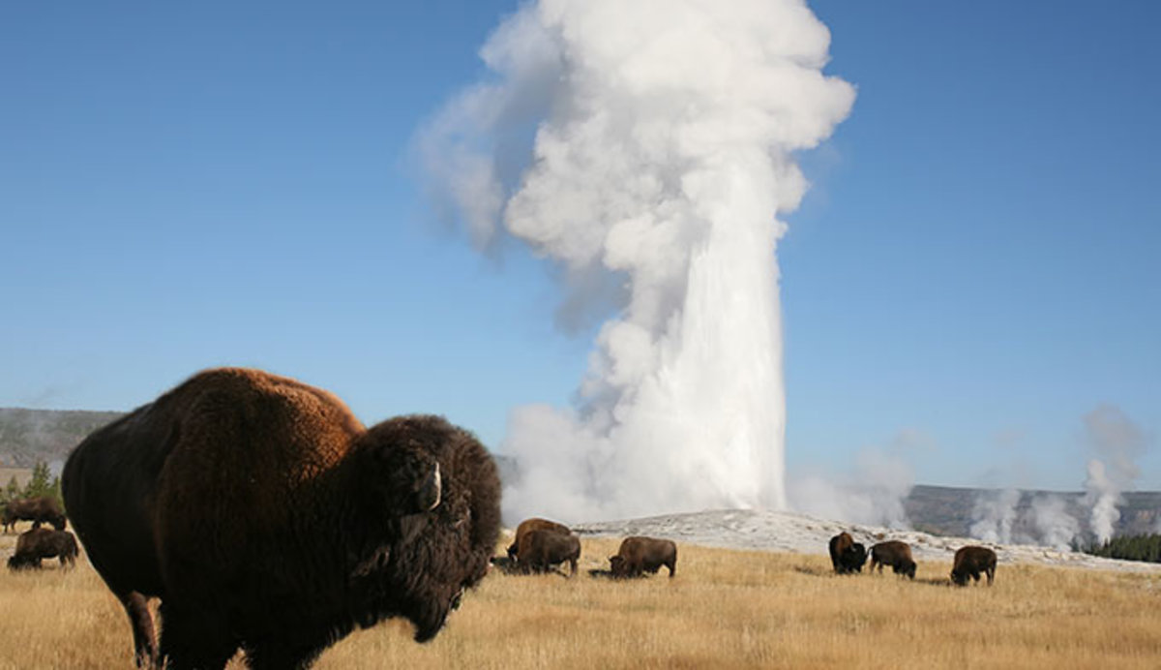
Ejemplo: Correlación
> ?faithful #Para entender qué hay en este conjunto de datos
starting httpd help server ... done

Slide 98
Listas y resultados de una prueba
Los resultados de las pruebas se almacenan en listas y uno puede acceder a sus diversos componentes
resultado <- t.test(x)
names(resultado)
[1] "statistic" "parameter" "p.value" "conf.int" "estimate"
[6] "null.value" "alternative" "method" "data.name"
resultado$p.value
[1] 0.6945991

Slide 99
Ejemplo: Correlación
> cor.test(faithful[,1],faithful[,2])
Pearson's product-moment correlation
data: faithful[, 1] and faithful[, 2]
t = 34.089, df = 270, p-value < 2.2e-16
alternative hypothesis: true correlation is not equal to 0
95 percent confidence interval:
0.8756964 0.9210652
sample estimates:
cor
0.9008112
El tiempo entre erupciones del geiser Old Faithful en Yellowstone (faithful[,1] )y la duración de las erupciones (faithful[,2]) esta significativamente correlacionada

Slide 100
Ejemplo: Pruebas no paramétricas
Normalidad de Shapiro (shapiro.test)
Homogeneidad de Kruskal-Wallis (kruskal.test)
Prueba de rangos de Wilkcoxon (wilcox.test)
Kolmogorov-Smirnov para probar concordancia con una distribución o entre muestras(ks.test)
Por ejemplo, para probar la normalidad de los datos en Faithful:

Slide 101
Ejemplo: Pruebas no paramétricas
> ks.test(jitter(faithful[,1]),pnorm)
One-sample Kolmogorov-Smirnov test
data: jitter(faithful[, 1])
D = 0.9486, p-value < 2.2e-16
alternative hypothesis: two-sided
> shapiro.test(faithful[,2])
Shapiro-Wilk normality test
data: faithful[, 2]
W = 0.9221, p-value = 1.016e-10
> wilcox.test(faithful[,1])
Wilcoxon signed rank test with continuity correction
data: faithful[, 1]
V = 37128, p-value < 2.2e-16
alternative hypothesis: true location is not equal to 0

Slide 102
Valores por defecto en las funciones
La mayoría de las funciones de R requieren argumentos y casi todas tienen valores por defecto para muchos de ellos
La ayuda de cada función específica esto
Por ejemplo, para wilcox.test:
wilcox.test(x, y = NULL, alternative = c("two.sided", "less", "greater"), mu = 0, paired = FALSE, exact = NULL, correct = TRUE, conf.int = FALSE, conf.level = 0.95, ...)

Slide 103
Funciones en 1
La sintaxis para definición de una función es:
function(lista de argumentos){
expresiones
return(valor) }
El siguiente es un ejemplo de una función que simula el lanzamiento de n dados no cargados y devuelve su suma:
sumdados<-function(n){
k<-sample(1:6,size=n,replace=T)
return(sum(k))}
Una vez en R la función se usa como cualquier otra:
sumdados(2)
[1] 7
sumdados(2)
[1] 11
a <- sumdados(100)
a/100
[1] 3.53

Slide 104
Funciones en 2
La definición de una función puede hacerse por varios métodos:
Si la función es corta, se escribe directamente en la consola
Escriba la función en un editor de texto y copie y pegue la función en la consola
Escriba la función en un editor de texto y utilice el comando source("nombre del archivo")
Para ver el código asociado a cualquier función en R escriba el nombre de la función. Por ejemplo la función var:

Slide 105
Funciones en 2
var
function (x, y = NULL, na.rm = FALSE, use)
{
if (missing(use))
use <- if (na.rm)
"na.or.complete"
else "everything"
na.method <- pmatch(use, c("all.obs", "complete.obs", "pairwise.complete.obs",
"everything", "na.or.complete"))
if (is.na(na.method))
stop("invalid 'use' argument")
if (is.data.frame(x))
x <- as.matrix(x)
else stopifnot(is.atomic(x))
if (is.data.frame(y))
y <- as.matrix(y)
else stopifnot(is.atomic(y))
.Call(C_cov, x, y, na.method, FALSE)
}
<bytecode: 0x07e64118>
<environment: namespace:stats>

Slide 106
Estructuras de control en
Estructuras condicionales:
if (expresión_logica){
expresión 1
...
} else {
expresión 2
...
}
Lazos “repita mientras”:
while (expresión_logica) {
expresión 1
....
}
Salte una iteración:
next
Salga de la función y devuelva el control
return
Interrumpa un lazo
break
Lazos “repita para”:
for (x in vector){
expresión 1
...
}

Slide 107
Ejemplo if, else if y else
#Calculo de raices cuadráticas de un polinomio de 2do grado
#(ax^2+b^x+c)
quad <- function(a, b, c) {
discrim <- b^2 - 4*a*c
if (discrim > 0) {
raices <- (-b + c(1,-1) * sqrt(discrim))/(2*a)
} else if (discrim == 0) {
raices <- -b/(2*a)
} else {
raices <- NULL
}
return(raices)
}
quad(1,1,2)
NULL
quad(1,2,1)
[1] -1
quad(1,6,9)
[1] -3

Slide 108
Ejemplo for
# Calcula el factorial de un número
nfact<-function(n){
n_factorial<-1
for (i in 1:n) {
n_factorial<-n_factorial*i
}
n_factorial
}
nfact(2)
[1] 2
nfact(3)
[1] 6
nfact(10)
[1] 3628800
prod(1:10)
[1] 3628800
factorial(10)
[1] 3628800

Slide 109
Ejemplo while
# Cuenta cuántos "sellos" salen antes de que ocurra
# la primera "cara" en el lanzamiento de una moneda
lanzarMoneda<-function() {
moneda<-"sello"
contador<--1
while (moneda=="sello") {
moneda<-sample(c("cara","sello"),1)
contador<-contador + 1
}
return(contador)
}
lanzarMoneda()
[1] 4
lanzarMoneda()
[1] 0
lanzarMoneda()
[1] 1
lanzarMoneda()
[1] 0

Slide 110
Lazos vectorizados
apply: aplica una función sobre los márgenes de un arreglo
Ver también: rowSums, rowMeans, colSums,colMeans
Estos últimos son más eficientes
lapply: Recorre una lista y evalúa una función en cada uno de los elementos
Toma como argumento una lista y una función.
Devuelve siempre una lista
Las funciones pueden ser definidas por el usuario
sapply: Igual que lapply pero trata de simplificar el resultado
Si el resultado es una lista donde cada elemento es un vector de longitud uno, devuelve un vector
Si el resultado es una lista con elementos iguales a vectores de la misma longitud devuelve una matriz

Slide 111
Ejemplos de lazos vectorizados
# Ejemplo de "apply"
x <- matrix(rnorm(50), 10, 5)
apply(x, 2, mean)
[1] -0.17703881 -0.38902837 0.01257755 -0.14034614 0.02349015
apply(x, 1, mean)
[1] -0.03547515 0.21406030 -0.29723066 0.35266231 -0.59592218
[2] -0.79473503 0.12467859 0.05889988 -0.23704606 -0.13058325
# Ejemplo de "lapply"
x <- list(a = 1:5, b = rnorm(10))
lapply(x,mean)
$a
[1] 3
$b
[1] 0.02877935

Slide 112
Ejemplos de lazos vectorizados
# Ejemplo de “lapply” y comparación con “sapply”
x <- list(a = 1:4, b = rnorm(10),
c = rnorm(20, 1), d = rnorm(100, 5))
lapply(x, mean)
$a
[1] 2.5
$b
[1] 0.1400532
$c
[1] 0.8055378
$d
[1] 5.036773
sapply(x,mean)
a b c d
2.5000000 0.1400532 0.8055378 5.0367734

Slide 113
Lazos vectorizados 2
tapply: aplica una función sobre subconjuntos de un vector
str(tapply)
function (X, INDEX, FUN = NULL, ..., simplify = TRUE)
X es un vector
INDEX un factor o lista de factores
FUN la función a ser aplicada
... otros argumentos de la función
Simplifica o no el resultado
x <- c(rnorm(10), runif(10), rnorm(10, 1))
f <- gl(3, 10) # Genera factores
f
[1] 1 1 1 1 1 1 1 1 1 1 2 2 2 2 2 2 2 2 2 2 3 3 3 3 3 3 3 3 3 3
Levels: 1 2 3
tapply(x, f, mean)
1 2 3
-0.2199269 0.4173764 1.2579538

Slide 114
Lazos vectorizados 2
split: toma un vector u otro objeto y lo divide en grupos de acuerdo a lo indicado por un factor
str(split)
function (x, f, drop = FALSE, ...)
x es un vector, lista o marco de datos
f es un factor
drop indica si niveles vacíos de factor deben utilizarse
x <- c(rnorm(10), runif(10), rnorm(10, 1))
f <- gl(3, 10)
split(x, f)
$`1`
[1] -1.4002314 -0.2448079 0.1700568 0.5344474 1.3789638 0.2350451
[2] 0.3791648 1.2844029 0.8502955 -0.5888849
$`2`
[1] 0.82494456 0.89006924 0.57760123 0.07483717 0.23774043 0.30995127
[2] 0.13311322 0.16745947 0.87912322 0.19828140
$`3`
[1] 0.2630163 1.6978375 0.6139689 0.0930097 0.4117059 1.1352928
[2] 1.8389937 0.6021710 1.2284313 0.4363933

Slide 115
Ejemplo de lazos vectorizados con data frames
library(datasets)
head(airquality)
Ozone Solar.R Wind Temp Month Day
1 41 190 7.4 67 5 1
2 36 118 8.0 72 5 2
3 12 149 12.6 74 5 3
4 18 313 11.5 62 5 4
5 NA NA 14.3 56 5 5
6 28 NA 14.9 66 5 6
s <- split(airquality, airquality$Month)
lapply(s, function(x) colMeans(x[, c("Ozone", "Solar.R", "Wind")]))
$`5`
Ozone Solar.R Wind
NA NA 11.62258
$`6`
Ozone Solar.R Wind
NA 190.16667 10.26667
$`7`
Ozone Solar.R Wind
NA 216.483871 8.941935
$`8`
Ozone Solar.R Wind
NA NA 8.793548
$`9`
Ozone Solar.R Wind
NA 167.4333 10.1800
sapply(s, function(x) colMeans(x[, c("Ozone", "Solar.R", "Wind")]))
5 6 7 8 9
Ozone NA NA NA NA NA
Solar.R NA 190.16667 216.483871 NA 167.4333
Wind 11.62258 10.26667 8.941935 8.793548 10.1800
sapply(s, function(x) colMeans(x[, c("Ozone", "Solar.R", "Wind")],na.rm = TRUE))
5 6 7 8 9
Ozone 23.61538 29.44444 59.115385 59.961538 31.44828
Solar.R 181.29630 190.16667 216.483871 171.857143 167.43333
Wind 11.62258 10.26667 8.941935 8.793548 10.18000

Slide 116
Referencias
Domingo, Carlos. Simulation Models. http://webdelprofesor.ula.ve/economia/carlosd/SimulationModels/index.html
Jones,Owen; Robert Maillardet and Andrew Robinson. Introduction to Scientic Programming and Simulation Using R. Chapman and Hall/CRC, 1 edition, March 2009.
Peng, Roger. Computing for Data Analysis, Coursera Course: https://www.coursera.org/course/compdata
Rizzo, María. 2008. Statistical Computing with R. Taylor & Francis. Capítulo 1.
Robert, Christian y George Casella. 2010. Introducing Monte Carlo Methods with R. Springer. Capítulo 1.
Verzani, J. Using R for introductory statistics. Chapman and Hall/CRC, 2005.

